Slide 1
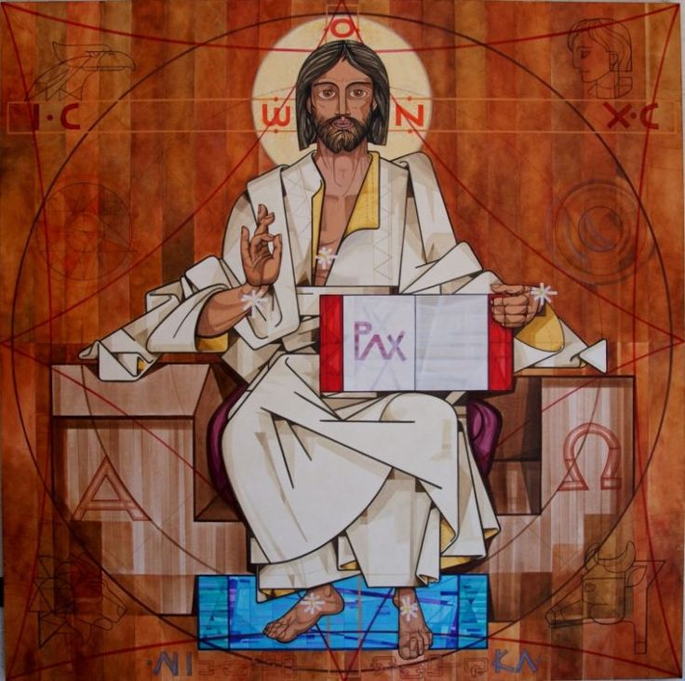
Pastoral profética DIOCESANA

Slide 2
4 Referencias
El VI plan Diocesano de Pastoral.
El Proyecto Global de Pastoral.
La Sinodalidad y el Concilio Vaticano II.
La Iniciación a la Vida Cristiana.

Slide 3
1) ¿Qué dice el vi plan diocesano de pastoral sobre la pastoral profética y sus dimensiones?

Slide 4
OBJETIVO DE LA PP
Desencadenar y fortalecer el proceso de la IC, desde nuestras dimensiones, para formar cristianos maduros y auténticas comunidades de discípulos misioneros de Jesucristo, dinamizadores de la vida eclesial y transformadores de nuestra realidad social.

Slide 5
Descripción del objetivo:
a) Se insiste en fundamentos bíblicos y teológicos de los sacramentos.
b) El Kerigma
c) Articulación de las pastorales.

Slide 6
d) Incluir acciones concretas a favor de los pobres y excluidos.
e) Asumiendo todo lo propio de la IVC.
f) Impulsando ministerios.
g) Actualizando criterios pastorales de sacramentos.
h) Asumiendo la urgencia de educación integral.

Slide 7
DOS URGENCIAS
Procesos de Iniciación a la Vida Cristiana: Impulsar procesos de vivencia a la IC, para que experimentando un auténtico encuentro con Jesucristo, formemos una comunidad de discípulos misioneros.

Slide 8
Educación Integral: ofrecer a los padres de familia, a los docentes, jóvenes y niños, una educación fundamentada en valores humanos y cristianos, para formar personas capaces de vivir en libertad y responsabilidad al servicio de la comunidad.

Slide 9
2) ¿cómo ilumina el proyecto global de pastoral nuestro caminar?

Slide 10
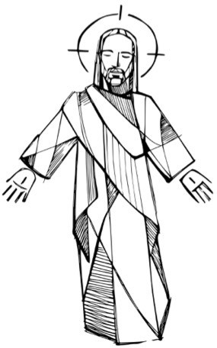
500 años
GUADALUPE
2000 años
REDENCIÓN

Slide 11
MIRADA DE LA REALIDAD CON OJOS DE DISCÍPULOS MISIONEROS
3 Desafíos de la Iglesia en México a luz del PGP
El desafío Kerygmático Místico
El Desafío Comunitario Sinodal
El Desafío Ético Moral
que impulse nuestro compromiso evangelizador.
que impulse nuestro compromiso para vivir
en comunión, caminando juntos como Iglesia pueblo.
que nos impulse a anunciar y construir la dignidad humana y a reconstruir
el tejido social, sanando las relaciones básicas de la persona.

Slide 12
102. Necesitamos reencontrarnos con el Dios de Jesucristo, necesitamos volver al Evangelio. Porque solamente desde allí podemos comprender quiénes somos y a qué estamos llamados como Iglesia Redimida.

Slide 13
El 1º de los 4 Compromisos Pastorales relacionados a la Dignidad Humana dice:
Destacar en los espacios eclesiales de evangelización y catequesis, una formación antropológica cristiana de manera integral y sistemática, presentando con claridad la persona de Jesucristo, como modelo de hombre, desde una perspectiva kerigmática.

Slide 14
El 2º compromiso por una Iglesia Misionera y Evangelizadora dice:
Promocionar e impulsar procesos evangelizadores en las comunidades cristianas, que partan de una experiencia kerigmática y generen itinerarios de formación de inspiración catecumenal y permanente, utilizando adecuadamente y con eficacia los medios de comunicación y las redes sociales

Slide 15
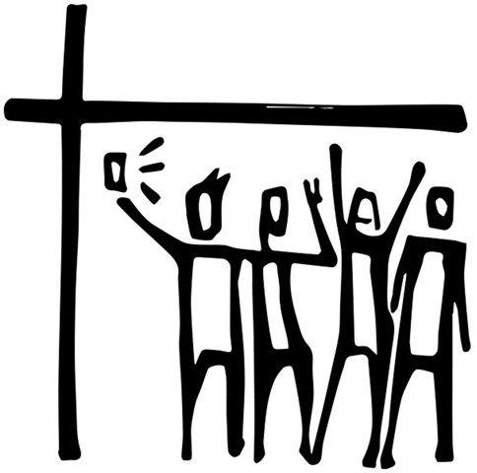
6 opciones pastorales
IGLESIA QUE ANUNCIE Y COSTRUYA LA DIGNIDAD HUMANA
IGLESIA COMPROMETIDA CON LA PAZ Y LAS CAUSAS SOCIALES
IGLESIA QUE SEA PUEBLO
A
C
B
IGLESIA MISIONERA Y EVANGELIZADORA
IGLESIA COMPASIVA Y TESTIGO DE LA REDENCIÓN
IGLESIA QUE COMPARTE CON ADOLESCENTES Y JÓVENES LA TAREA DE HACER UN MEJOR PAÍS
D
E
F

Slide 16
¿Qué podríamos releer del PGP desde la Pastoral Profética?
Caminar y trabajar juntos para
alcanzar el sueño que
nos pide el
Espíritu

Slide 17
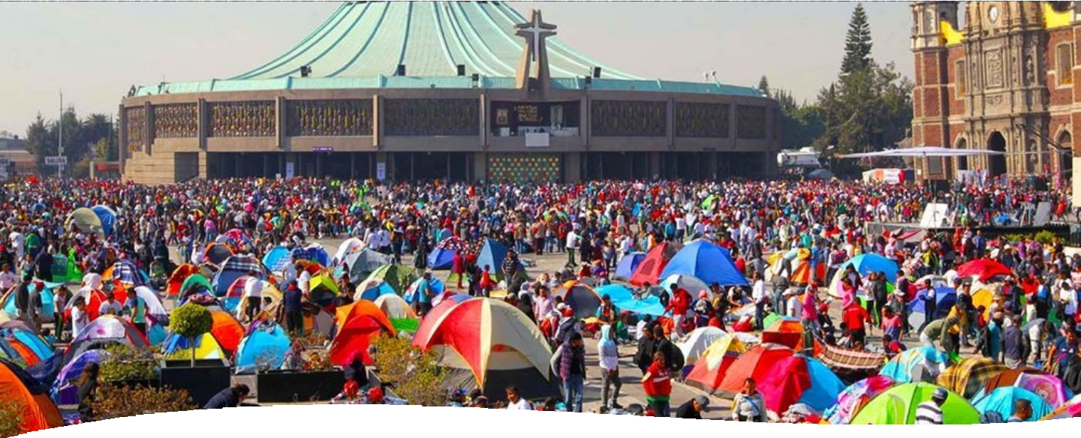
PGP 138. (IGLESIA MISIONERA)
Somos conscientes de que, al caminar en la historia, necesitamos dialogar con el mundo para realizar la misión de proclamar a Jesucristo Redentor.
Caminar en la historia como pueblo de Dios nos exige “salir”, superar inmovilismos, buscar actitudes nuevas, actitudes abiertas y capaces de proponer el Evangelio a todos para la construcción del Reino.

Slide 18
3) ¿qué nos aporta la doctrina sobre la sinodalidad?

Slide 20
Queremos buscar nuevos caminos de sinodalidad
para responder a los grandes desafíos
emergentes de nuestra realidad eclesial y nacional, inspirados por el Proyecto Global de Pastoral.

Slide 21
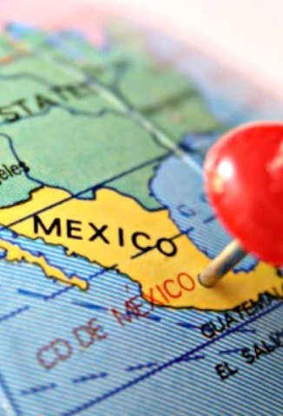
La Sinodalidad no es el capítulo de un tratado de eclesiología, y menos aún una moda, un eslogan o el nuevo término a utilizar o manipular en nuestras reuniones. ¡No! La sinodalidad expresa la naturaleza de la Iglesia, su forma, su estilo, su misión (Papa Francisco).

Slide 22
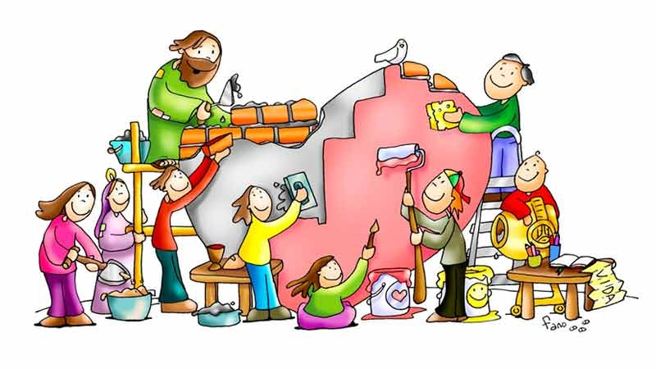
La palabra «sínodo» contiene todo lo que necesitamos entender: «caminar juntos» (…) Caminar juntos –Laicos, pastores, obispo- es un concepto fácil de expresar con palabras, pero no es tan fácil ponerlo en práctica (Papa Francisco).
Un catequistas debe «tener oídos, escuchar, es el primer compromiso. Se trata de escuchar la voz de Dios, de captar su presencia, de interceptar su paso y su soplo de vida».

Slide 23
La Iglesias avanza, camina junta, es sinodal. Pero siempre es el Espíritu el gran protagonista de la Iglesia, de la Evangelización (Papa Francisco).

Slide 24
Los pastores caminan con el pueblo, a veces delante, a veces en medio, a veces detrás. El buen pastor tiene que moverse así. Delante para guiar, en medio para animar y no olvidar el olor del rebaño, detrás porque el pueblo también tiene «instinto». Tiene un instinto para encontrar nuevos caminos hacia adelante, o para encontrar el camino perdido (Papa Francisco).
Este camino cuenta la historia en la que caminan juntas la Palabra de Dios y las personas que dirigen su atención y su fe a esa Palabra. La Palabra de Dios camina con nosotros.

Slide 25
El gran "cómo" pastoral se llama SINODALIDAD
¿Cómo hacer pastoral?
Dialogando
¿Cómo?
SINODALMENTE
(adverbio de modo)

Slide 26
Claves del proceso sinodal
“Si escuchar es el MÉTODO
del Proceso sinodal,
y discernir es el OBJETIVO, entonces la participación
es el CAMINO”

Slide 27
4) ¿qué nos aporta el concilio vaticano ii, en sus cuatro constituciones?

Slide 28
Dei Verbum
La Dei Verbum, al presentar el gran tema de la Palabra de Dios, se convierte asimismo en una provocación para reflexionar sobre la propia misión de la Iglesia y del creyente: la evangelización.

Slide 29
Tomar en serio el valor de la Palabra de Dios en la vida de la Iglesia. La Sagrada Escritura no puede ser el libro más vendido en el mundo y al mismo tiempo el que más polvo acumula en las estanterías de casa. No basta con tener la Biblia si esta no se convierte en una Palabra que impulsa cada día a los creyentes a dejarse plasmar en ella para orientar cristianamente su vida.

Slide 30
En un periodo como el nuestro, en el que emerge un fuerte deseo de verdad en medio de un confuso relativismo y un flujo permanente de fake news alimentadas indudablemente por poderes influyentes, no es para nada evidente ni inútil volver la mirada a la Palabra de Dios como palabra de verdad.

Slide 31
Lumen Gentium
La primera afirmación del Concilio en este documento es presentar a la Iglesia como «sacramento». Esto quiere decir volver a poner a Cristo en el centro.
No menos importante, quizá lo es más todavía, el haber antepuesto el tema del «pueblo de Dios» (cap. II) al relativo a la «jerarquía» (cap. III). Dicho de otro modo, el bautismo, el ser miembros de la Iglesia precede y cuenta mucho más que las distinciones posteriores, aunque también sean necesarias.

Slide 32
Toda la Iglesia, todos los bautizados forman el pueblo de Dios. Los ministros ordenados y los fieles solo bautizados pertenecen de pleno derecho al único pueblo de seguidores de Cristo; cada uno coopera por su parte a su crecimiento y desarrollo.

Slide 33
Igual de importante en la nueva comprensión del ser Iglesia, es haber hablado de una «llamada universal a la santidad» (cap. V) antes de entrar en el tema de la «vida religiosa» (cap. VI).
Otro nuevo elemento, en realidad antiguo, era el redescubrimiento del carácter peregrinante (cap. VII) que hoy llamamos «sinodal» de la Iglesia. Esta es «pueblo en camino».

Slide 34
Sacrosanctum Concilium
Se deduce la vinculación entre la Pastoral Profética y la Pastoral Litúrgica.
Se viene ya trabajando esta iniciativa con más fuerza.

Slide 35
Gaudium et Spes
No trata específicamente algún punto relacionado con la Pastoral Profética: solo se deduce el compromiso social de la Pastoral Profética.

Slide 36
5) ¿cómo asumimos la urgencia de la Ivc?

Slide 37
El “QUÉ” DE LA INICIACIÓN CRISTIANA
Para poder transmitir la fe es necesario tener primero una relación de cercanía, encuentro y diálogo, que suscita una postura: el encuentro con Cristo vivo.
Este proceso es prolongado; porque se recibe el anuncio, y se incerta poco a poco en la comunidad cristiana y así propiciar una experiencia que cambia la vida de la persona de acuerdo al Evangelio.

Slide 38
¿PARA QUIÉN ES LA INICIACIÓN CRISTIANA?
Principalmente para todos aquellos que no conocen a Cristo o que se han apartado de la fe (adultos no bautizados o que sólo recibieron el bautismo o incluso para quienes recibieron los sacramentos).
Para este proceso se impulsa la misión y pastoral de una Iglesia en salida que llegue a las periferias geográficas y existenciales para hacer llegar el Kerigma a todos. En este sentido también debe haber una opción preferencial por los pobres.

Slide 39
El OBJETIVO de la catequesis, como de las demás dimensiones, es completar el proceso de IVC recibiendo los sacramentos del Bautismo, la Confirmación y la Primera Comunión. Es necesario iniciar en la fe a la persona (niño o adulto), haciéndole descubrir su valor, belleza e importancia para alcanzar la vida plena a la que Jesucristo nos ha llamado, más que centrarse en la recepción de los sacramentos.
Es URGENTE que exista un itinerario que forme discípulos de Jesucristo y que, al momento de recibir los sacramentos, se sientan fortalecidos para continuar el camino iniciado.

Slide 40
¿EL “CÓMO” DE LA INICIACIÓN CRISTIANA?
Este proceso está marcado por tiempos y etapas, durante este proceso el candidato va ascendiendo gradualmente a medida que se inicia en la fe.
TIEMPOS
El precatecumenado
El catecumenado
La purifiación e iluminación
La Mistagogía
ETAPAS
Celebración entrada en el catecumenado
Celebración de la elección
Celebración de los Sacramentos del Bautismo, la Confirmación y la Eucaristía
Todo el proceso necesita adaptarse a diferentes edades, entornos y realidades.

Slide 41
¿EL “DÓNDE” DE LA INICIACIÓN CRISTIANA?
El punto de partida es el Kerigma que tiene lugar en los lugares donde se desarrolla la vida, en los lugares de ocio, trabajo, cultura, formación, a través de los medios de comunicación, en momentos de dolor y angustia, en las situaciones en las que la gente busca un sentido para su vida.
El encuentro personal con Jesús no puede separarse del encuentro comunitario con quienes recorren el mismo camino. No hay fe que no se viva en Iglesia, en comunidad.

Slide 42
LA DIMENSIÓN MISIONERA DE LA INICIACIÓN CRISTIANA
El objetivo es impulsar iniciativas que tengan como meta formar "discípulos misioneros".
Implica también educar a cristianos comprometidos con su realidad social, política y cultural, abiertos al diálogo con el mundo y a ser defensores de la vida, los derechos humanos y la naturaleza, de acuerdo a la Doctrina Social de la Iglesia. (CELAM 2008).
Se pretende lograr una catequesis “en salida”, es decir, esencialmente misionera, capaz de romper las barreras que impiden la comunicación de la fe.

Slide 43
Dimensiones de la PP
Animación Bíblica de la fe
Nueva Evangelización y Catequesis
Doctrina de la Fe
Educación
Cultura
Misiones

Slide 44
DIMENSIÓN: NUEVA EVANGELI- ZACIÓN Y CATEQUESIS

Slide 45
Se está trabajando la Catequesis escolarizada (Escuela de la Fe).
Se está promoviendo el uso del Catecismo de la Editorial PPC: Dios Camina entre nosotros. elaborado bajo el modelo de la IVC.
Se está impulsando la Catequesis con inspiración al Proceso de Iniciación a la Vida Cristiana para Jóvenes y adultos; subsidios: Catecismo de Brasil, Maestro donde vives, SINE y Escuela de San Andrés.
Se está dando seguimiento al Ministerio del Catequista: se está definiendo la etapa de preparación a nivel diocesano.

Slide 46
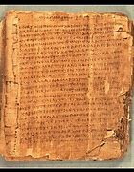
DIMENSIÓN: ANIMACIÓN BÍBLICA DE LA FE

Slide 47
¿QUÉ DICE EL VI PDP EN RELACIÓN A LA DIMENSIÓN BÍBLICA?
Como tal, La Animación Bíblica de la Pastoral no tiene ningún apartado, a pesar de ser el eje trasversal de toda acción pastoral.
El VI plan de pastoral si parte de Jesucristo que es nuestra razón de ser, origen de nuestro actuar, motivo de nuestro pensar y sentir y tiene sus fundamentos bíblicos.
El VI plan Diocesano tiene como parte de su objetivo general la formación Bíblica, pero como dimensión en la Pastoral Profética no tiene la importancia que debería tener, como su objetivo y líneas de acción.

Slide 48
Líneas de acción que propone esta dimensión:
Constitución y formación de asesores parroquiales de ABP y equipos diocesanos
Formación bíblica permanente, sistemática y profunda en sus contenidos para catequistas, ministros de la Palabra.
Formación y animación de comunidades de vida en torno a la Palabra.
Formación y animación de comunidades de vida en torno a la Palabra.
Mayor divulgación del mes de la Biblia, entre otras.

Slide 49
Cursos para aprender sencillos métodos de exégesis en busca del sentido literal o clave de lectura de los textos.
Sencilla bibliografía que ayude al trabajo pastoral, indicando la utilidad de la obra.
Subsidios bíblicos que aborden explicaciones de textos y temas bíblicos con interpretaciones.
Pautas de interpretación para homilías.
Lectio Divina de carácter comunitario al iniciar toda actividad evangelizadora y talleres.

Slide 50
DIMENSIÓN: DOCTRINA DE LA FE

Slide 51
OBJETIVO
La Dimensión de la Doctrina de la Fe tiene como objetivo ofrecer formación teológica y material didáctico y doctrinal para el caminar pastoral de la Diócesis.

Slide 52
Ofrece
Amplia variedad de Temas Bíblicos: en PP.
Temas de formación teológica para laicos en PP.
El Catecismo completo para exponerlo en Power Point en asambleas o grupos de formación,
Los Salmos: en PP explicados, con imágenes y musicalizados.

Slide 53
DIMENSIÓN: DE EDUCACIÓN

Slide 54
VISIÓN
Ser la Pastoral educativa de la Diócesis de Tula que, en el ejercicio de la Sinodalidad, busca formar y acompañar la educación humana y cristiana de la comunidad educativa siendo agentes de transformación de la sociedad actual.

Slide 55
MISIÓN
Somos una pastoral educativa de la Diócesis de Tula que fortalece en sinodalidad los lazos de hermandad entre los colegios, que acompaña y evangeliza a la comunidad educativa para la construcción del Reino de Dios basada en los valores del Evangelio.

Slide 56
Líneas estratégicas
LE 1: Familias de la Comunidad Educativa
LE 2: Estudiantes de nuestra Diócesis
LE 3: Docentes, administrativos, directivos y de servicios
LE 4: Fortalecimiento de la pastoral Educativa Diocesana

Slide 57
DIMENSIÓN: DE MISIONES

Slide 58
1. Retomar (conformar) el equipo diocesano de animación misionera. 2. Impulsar las jornadas misioneras: DOMINF, JME, JCN, DOMUND 3. Aprovechar el material de animación y formación misionera de las OMPE

Slide 59
TRABAJO POR PARROQUIAS:
¿Cómo ilumina el trabajo de Pastoral Profética en nuestras Parroquias?
Analizar: ¿de lo que ya se hace, qué continuar?
¿Qué detener?
¿Qué iniciar?

